Slide 1

ANTECEDENTES NORMATIVOS PUEBLO DE LO BARNECHEA
02 ENERO 2017
SECRETARIA COMUNAL DE PLANIFICACION – ASESORIA URBANA

Slide 2
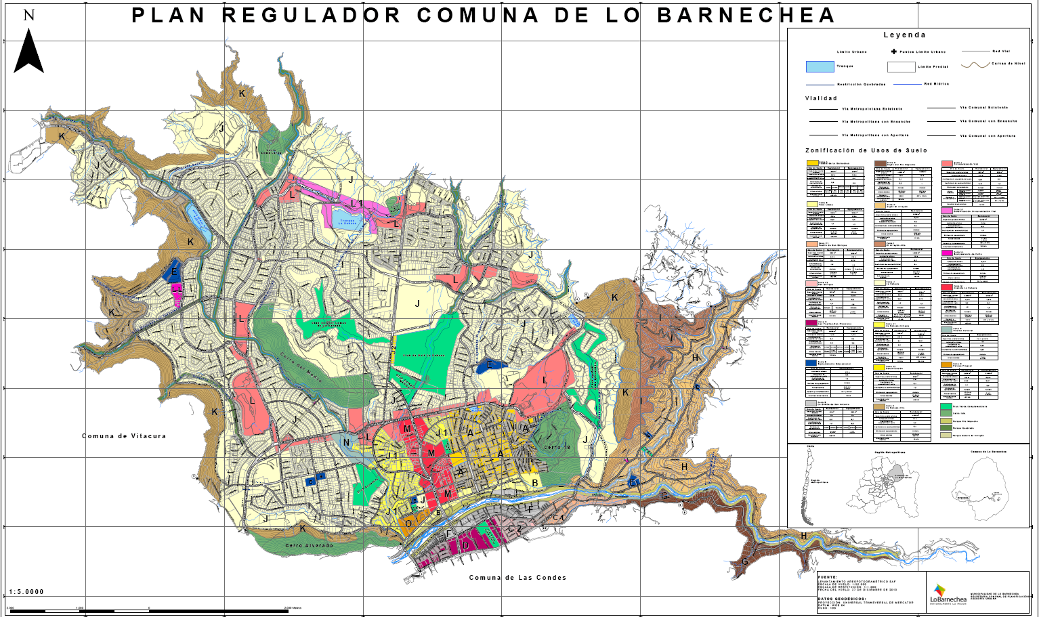
PLAN REGULADOR

Slide 3
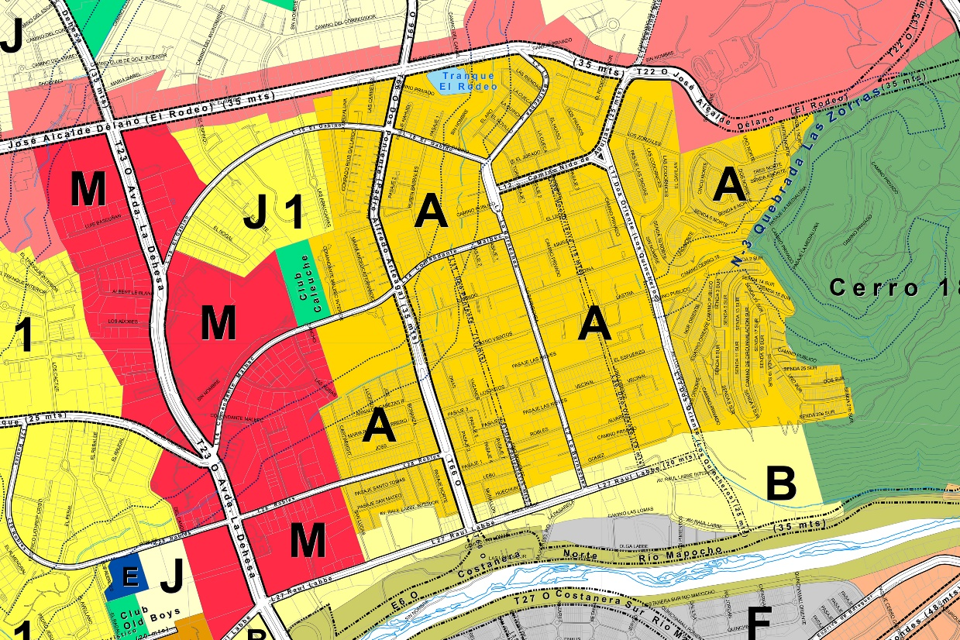
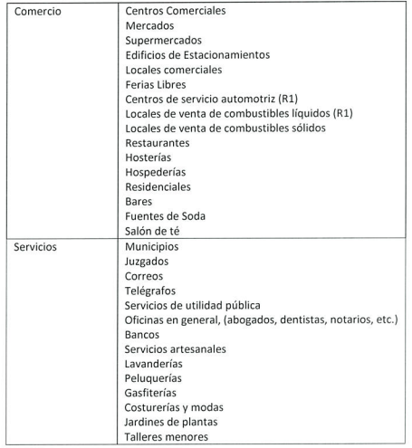
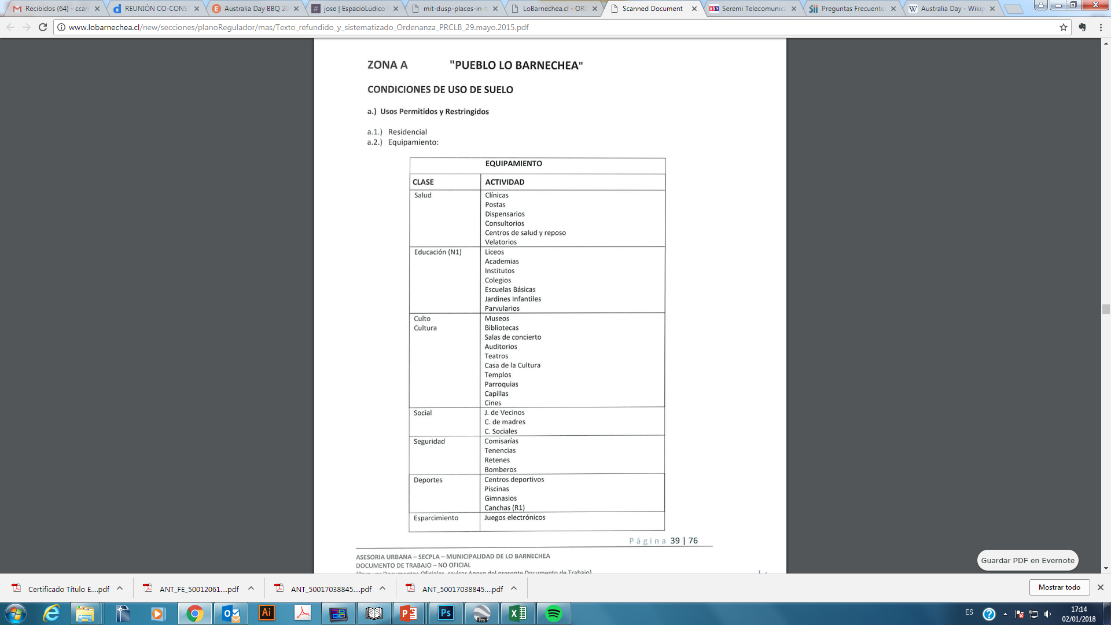
PLAN REGULADOR
ZONA A
“PUEBLO DE LO BARNECHEA”
RESIDENCIAL
EQUIPAMIENTO
ACTIVIDADES PRODUCTIVAS (INOFENSIVAS)
AREAS VERDES

Slide 4
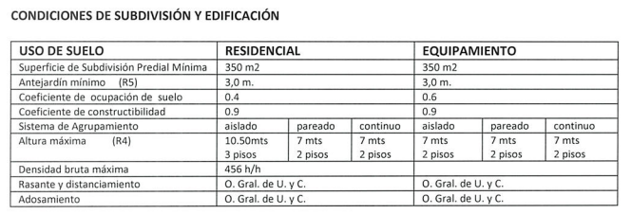
PLAN REGULADOR
ZONA A
“RAUL LABBÉ”
RESIDENCIAL
EQUIPAMIENTO
ACTIVIDADES PRODUCTIVAS (INOFENSIVAS)
AREAS VERDES

Slide 5
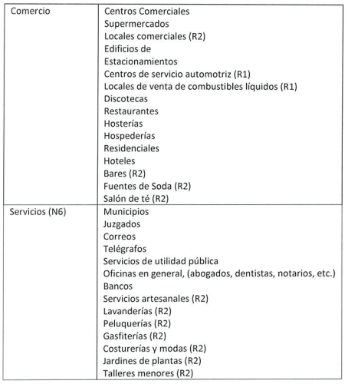
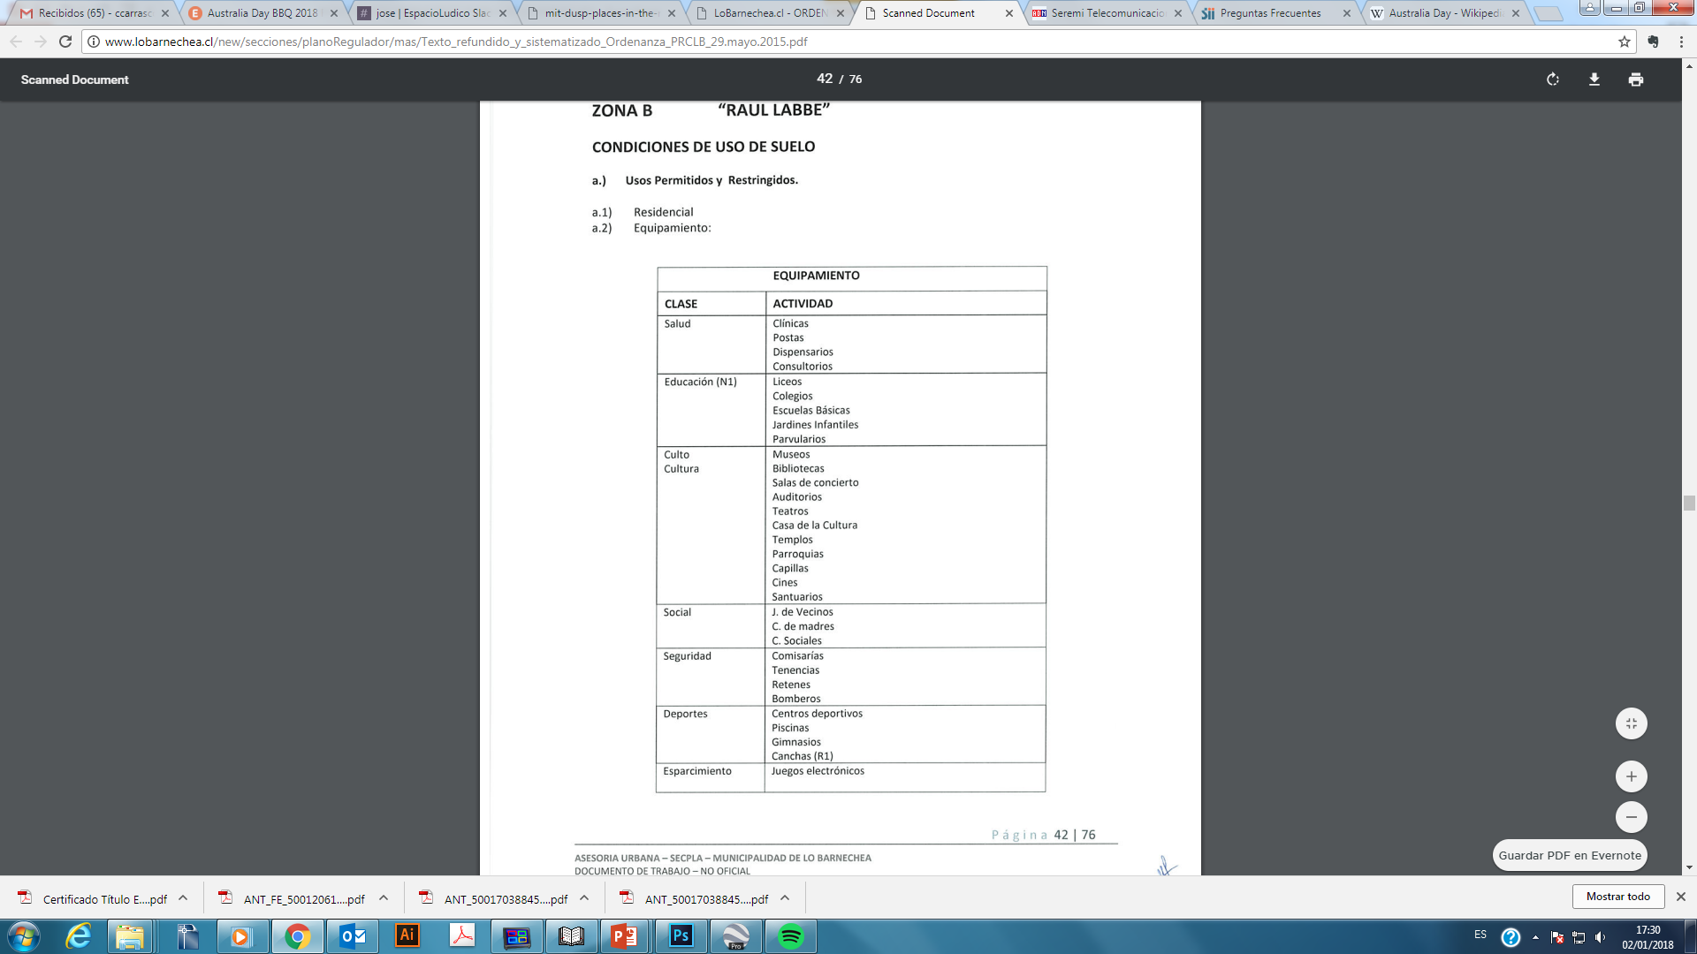
PLAN REGULADOR
ZONA B
“PUEBLO DE LO BARNECHEA”
RESIDENCIAL
EQUIPAMIENTO
ACTIVIDADES PRODUCTIVAS (INOFENSIVAS)
AREAS VERDES

Slide 6
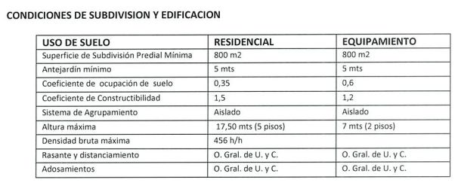
PLAN REGULADOR
ZONA B
“RAUL LABBÉ”
RESIDENCIAL
EQUIPAMIENTO
ACTIVIDADES PRODUCTIVAS (INOFENSIVAS)
AREAS VERDES

Slide 7

PLAN REGULADOR
POSIBLE PARQUE QUEBRADA

